Slide 1
Lập Trình C# 2
Bài 1: Static class,Partial class - Generic Namespace

Slide 2

Mục tiêu
Static class, Partial class
Generic Namespace

Slide 3
Nội dung
Phần I: Static class, Partial class
Static class
Partial class
Phần II: Generic Namespace
HashSet<T> Class
LinkedList<T> Class
List<T> Class

Slide 4
Static class
Nhắc lại các thuộc tính, phương thức:
Chỉ có thể sử dụng sau khi khởi tạo đối tượng.
Dữ liệu thuộc về riêng mỗi đối tượng (xét cùng 1 thuộc tính thì các đối tượng khác nhau thì thuộc tính đó sẽ mang các giá trị khác nhau)
Được gọi thông qua tên của đối tượng.
Mong muốn 1 thuộc tính nào đó được dùng chung cho mọi đối tượng (chỉ được cấp phát 1 vùng nhớ duy nhất) ➔thành viên tĩnh

Slide 5
Static class
Đặc điểm của thành viên tĩnh:
Được khởi tạo 1 lần duy nhất ngay khi biên dịch chương trình.
Có thể dùng chung cho mọi đối tượng.
Được gọi thông qua tên lớp.
Được huỷ khi kết thúc chương trình.
Có 4 loại thành viên tĩnh chính:
Biến tĩnh (static variable).
Phương thức tĩnh (static method).
Phương thức khởi tạo tĩnh (static constructor).
Lớp tĩnh (static class).

Slide 6
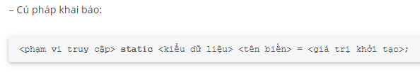
Static class
Biến tĩnh:
Một số đặc điểm của biến tĩnh:
Biến static có thể được khởi tạo bên ngoài hàm thành viên, hoặc ngoài định nghĩa class, hoặc trong định nghĩa class.
Là biến dùng chung cho mọi đối tượng thuộc lớp.
Được khởi tạo vùng nhớ một lần duy nhất ngay khi chương trình được nạp vào bộ nhớ để thực thi. Và nó có vùng nhớ riêng, không bị thay đổi.
Được gọi trực tiếp thông qua tên lớp mà không cần tạo đối tượng của lớp, chính vì điều này mà biến static thường được sử dụng để định nghĩa cho các hằng số (constant)..

Slide 7
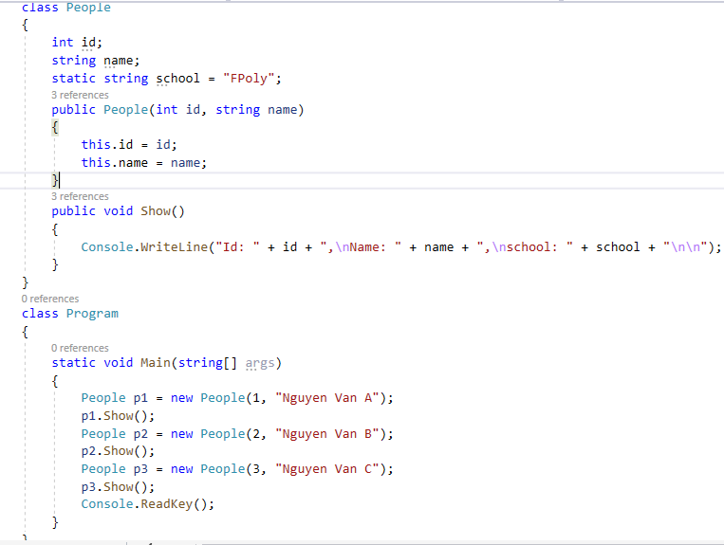
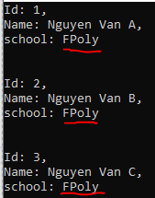
Static class
Biến tĩnh:

Slide 8
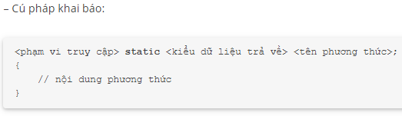
Static class
Phương thức tĩnh:
Một số đặc điểm của phương thức tĩnh:
Static method là một phương thức dùng chung của lớp. Được gọi thông qua tên lớp và không cần khởi tạo bất kỳ đối tượng nào, từ đó tránh việc lãng phí bộ nhớ..
Hỗ trợ trong việc viết các hàm tiện ích của thư viện để sử dụng lại.
Trong phương thức có sử dụng biến static thì phương thức đó cũng phải được khai báo là static.

Slide 9
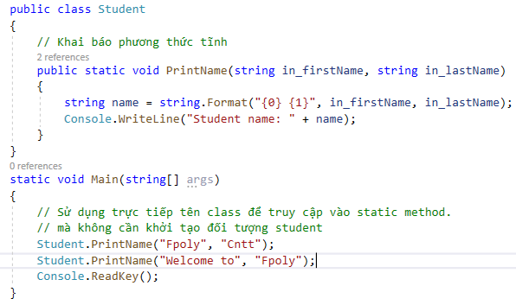
Static class
Phương thức tĩnh:

Slide 10
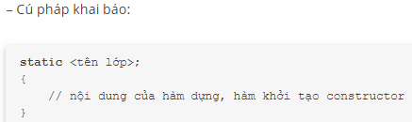
Static class
Phương thức khởi tạo tĩnh:
Một số đặc điểm của phương thức khởi tạo tĩnh:
Không được phép khai báo phạm vi truy cập
Static constructor sẽ được gọi một lần duy nhất khi chương trình được nạp lên.
Trong phương thức có sử dụng biến static thì phương thức đó cũng phải được khai báo là static.

Slide 11
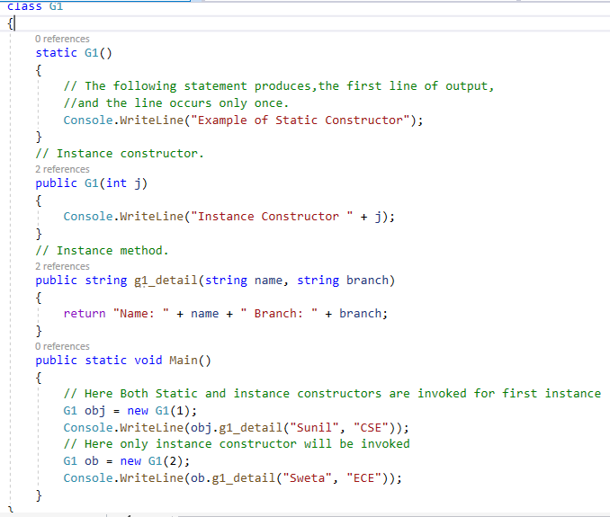
Static class
Phương thức khởi tạo tĩnh:

Slide 12
Static class
Lớp tĩnh:
static class chỉ chứa thành viên là static
static class không có thể hiện.
static class không chứa hàm xây dựng.
static class thường được dùng với mục đích khai báo một lớp tiện ích chứa các hàm tiện ích hoặc hằng số.

Slide 13
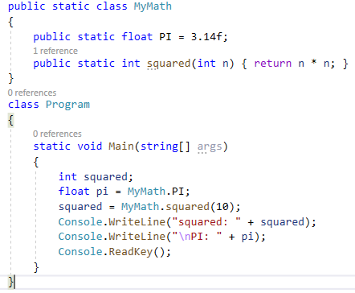
Static class
Lớp tĩnh:

Slide 14




Static class
DEMO
Hiện thực các ví dụ
Notes:
Giới thiệu ngắn gọn không cần phải giải thích kỹ các đặc điểm này. Vì ở thời điểm này khi giải thích sinh viên vẫn không thể hiểu được.

Slide 15
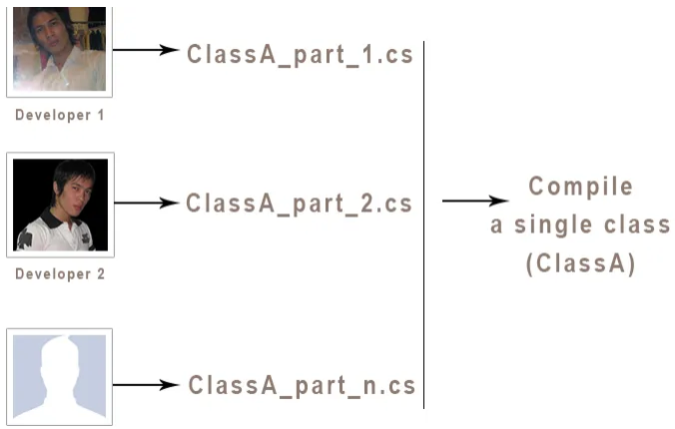
Partial class
Partial Class trong C# là một tính năng giúp chúng ta chia một class thành hai hay nhiều phần hay file khác nhau.

Slide 16
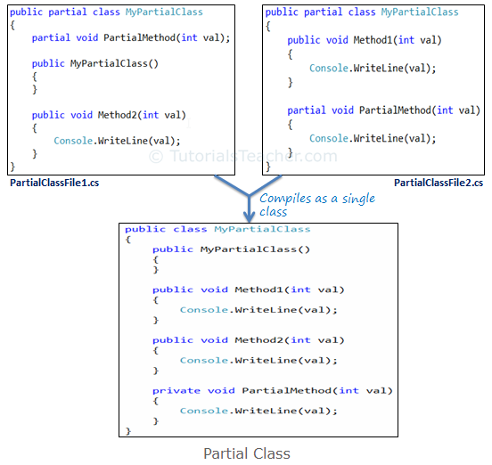
Partial class

Slide 17
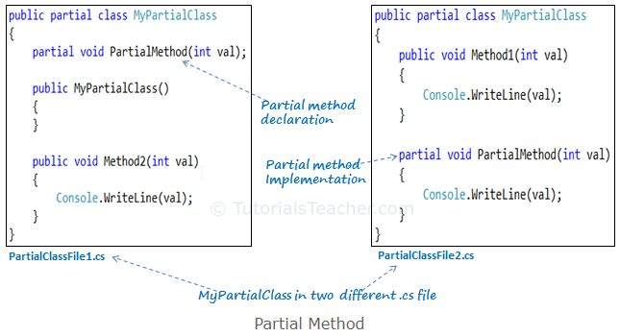
Partial method
Partial method cho phép code sinh tự động gọi phương thức nhưng không nhất thiết phải xây dựng (implement) phương thức đó.

Slide 18
Static class
DEMO
Hiện thực các ví dụ
Notes:
Giới thiệu ngắn gọn không cần phải giải thích kỹ các đặc điểm này. Vì ở thời điểm này khi giải thích sinh viên vẫn không thể hiểu được.

Slide 19
Lập Trình C# 2
Bài 1: Static class,Partial class - Generic Namespace (P2)

Slide 20
Generic Namespace
HashSet<T> Class
Biểu diễn một tập hợp các phần tử không trùng nhau.
Không truy cập phần tử thông qua index, tức là các phần tử trong set không có thứ tự (order). Do đó 2 set {1, 2, 3} và {3, 1, 2} là như nhau.
Lớp thuộc namespace System.Collections.Generic

Slide 21
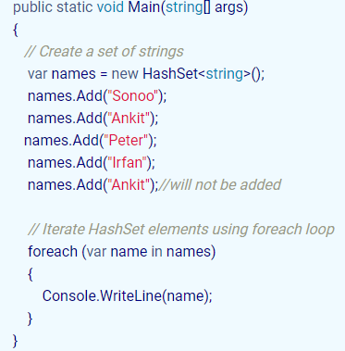
Generic Namespace
HashSet<T> Class

Slide 22
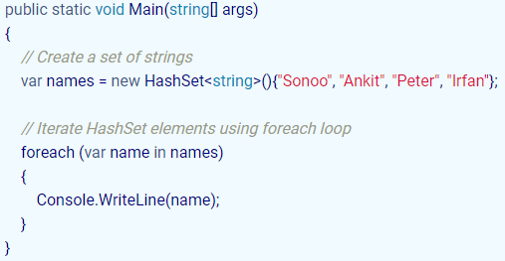
Generic Namespace
HashSet<T> Class

Slide 23
Generic Namespace
LinkedList<T> Class
Linked list là một tập hợp của các phần tử trong đó mỗi phần tử được liên kết (link) với phần tử trước (và sau nó)
Các phần tử của linked list cũng được gọi là các node. Mỗi node bao gồm hai phần: phần dữ liệu, và phần tham chiếu
Phần dữ liệu để lưu trữ dữ liệu (giống như phần tử của mảng). Phần tham chiếu chứa địa chỉ (ô nhớ) của node khác

Slide 24
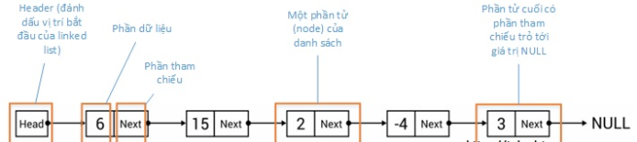
Generic Namespace
LinkedList<T> Class

Slide 25
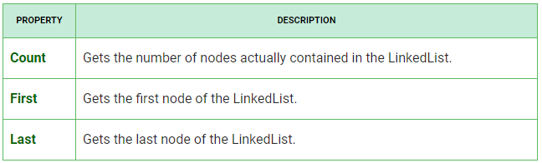
Generic Namespace
LinkedList<T> Class
Một số Properties

Slide 26
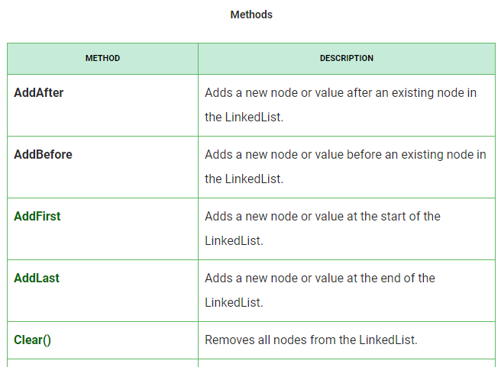
Generic Namespace
LinkedList<T> Class
Một số Methods

Slide 27
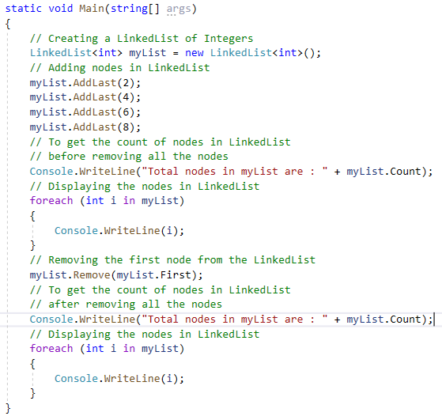
Generic Namespace
LinkedList<T> Class

Slide 28
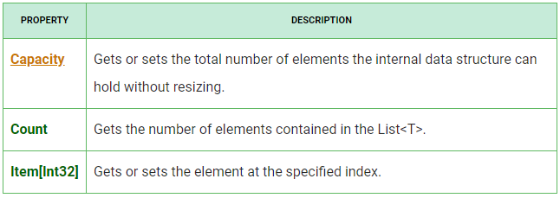
Generic Namespace
List<T> Class
Đại diện cho danh sách các đối tượng có thể được truy cập bởi chỉ mục
Có thể được sử dụng để tạo một tập các loại đối tượng có kiểu dữ liệu khác nhau: integers, strings…
Properties:

Slide 29
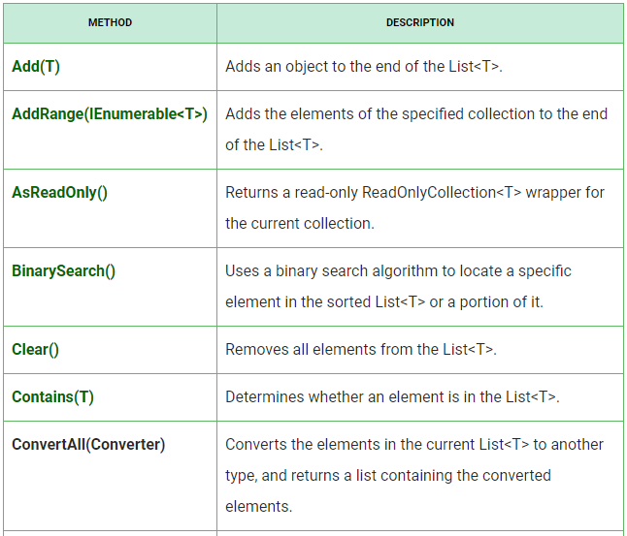
Generic Namespace
List<T> Class
Methods

Slide 30
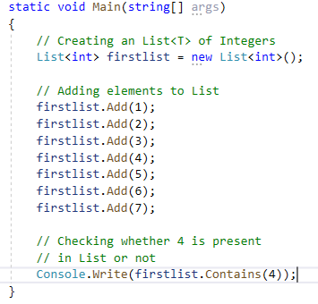
Generic Namespace
List<T> Class

Slide 31
Static class
DEMO
Hiện thực các ví dụ
Notes:
Giới thiệu ngắn gọn không cần phải giải thích kỹ các đặc điểm này. Vì ở thời điểm này khi giải thích sinh viên vẫn không thể hiểu được.

Slide 32

Tổng kết bài học
Phần I: Static class, Partial class
Static class
Partial class
Phần II: Generic Namespace
HashSet<T> Class
LinkedList<T> Class
List<T> Class

Slide 33

KẾT THÚC

